Slide 1
«ПОКЛОНИМСЯ ВЕЛИКИМ ТЕМ ГОДАМ…»

Slide 2
«Подвиг милосердия»
Примите низкие поклоны От раненых,
что Вы спасали, От Родины непокорённой, От всех, кого Вы исцеляли.

Slide 3
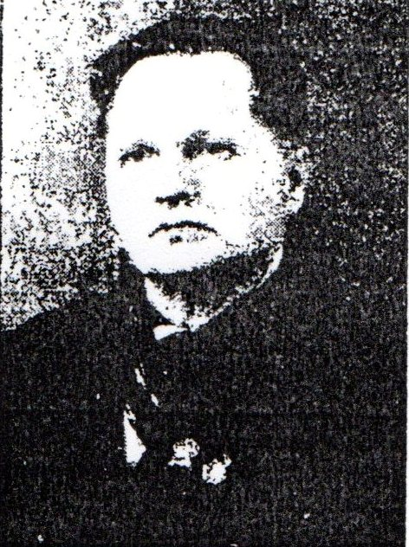
Павел Филлипович Клочков
Родился в 1899 году в Ленском районе.
В 1929 году работал заведующим хозяйства курорта «Солониха», а затем до август 1931 был инструктором Райздравотдела. В 1937 году после окончания Архангельского мединститута вернулся в Красноборск и приступил к работе заведующего и лечащего врача Березонаволоцкой больницы.

Slide 4
В начале 1941 года закончил курсы по циклу хирургии в Москве, был мобилизован в армию, и попал в плен. 3 года находился в фашистских лагерях, где работал по специальности в госпитале для русских военнопленных. В 1944 году был освобождён из плена, ранен, оказался на фронте и служил полковым хирургом в составе 167 полка I Украинского фронта. В 1945 году был уволен в запас и награждён медалью «За Победу над Германией». В 1959 году награждён орденом Красной звезды за вынос раненых при форсировании реки Вислы в 1945 году.
Через 2 месяца после демобилизации он уже вновь работал в Березонаволоке и был врачом общей практики.

Slide 5
Копылов Василий Изосимович

Slide 6
Родился в 1925 году в д. Шоломя Красноборского района.
Закончив Великоустюжское медицинское училище, по специальности фельдшер, в 1943 году был призван в Армию, в 1944 году попал в 131 Ропшинскую дивизию в Прибалтике, где и нёс службу. Был ранен, контужен, получил Орден Отечественной войны и множество медалей. Демобилизовался в 1948 году и уехал в Удмуртию, где закончил начатую до войны учебу. Вернулся на родину и 10 лет отработал фельдшером на скорой помощи. В 60- х годах переквалифицировался в зубного врача, протезиста и продолжал свою профессиональную деятельность.

Slide 7
«Девушка стала сестрою, крест – на её рукаве….»
На нашей огромной планете Земля Есть место беде и страданьям. Но всем добродетель несёт медсестра, С любовью свой долг выполняя. Тепло материнских, заботливых рук И нежное, доброе сердце. Сестра – словно мама, сестра – это друг. И это призвание – с детства.

Slide 8
Загидулина
Клавдия Александровна
Загидулина Клавдия Александровна (1921- 2020), ветеран Великой Отечественной войны.
Родилась 4 августа 1921 года в Березонаволоке. Закончила 4 класса Березонаволоцкой школы, а затем училась в Верхнеуфтюгской семилетней школе. После окончания 7 класса работала санитаркой в Березонаволоцкой больнице.
.

Slide 9
Окончила медицинскую школу в г. Архангельске, после чего вернулась в Березонаволок, в родную больницу. Но через год перевели ее работать в Красноборск – инструктором по материнству и младенчеству.
В июле 1941 года Клавдия Александровна была мобилизована в армию. Перевели ее в госпиталь на остров Ягры, а через два года, в 1943 году, Клавдия попала на Карельский фронт, была медицинской сестрой подвижного эвакогоспиталя № 4870. Сразу приступила к работе. Мест в госпитале не хватало, занимали школы, конторы. Освещение - коптилки. Скольких солдат и офицеров она спасла!
И перевязки делала, и переносила раненых на себе. Особенно тяжело было ухаживать за обреченными, со смертельными ранениями.
«Война - это тяжелый и страшный труд», - вспоминает ветеран Великой Отечественной войны Клавдия Загидулина.
Победу Клавдия Александровна встретила в Карелии. Демобилизовалась в августе 1945 года, после расформирования госпиталя.
Клавдия Александровна награждена орденом Отечественной войны II степени, медалями «За отвагу», «Ветеран труда», юбилейными медалями.
.

Slide 10
Из воспоминаний Загидулиной Клавдии Александровны, жительницы Красноборского района, воевавшей медицинской сестрой на Карельском фронте
«….Снаряды до нас долетали, и пули. Но меня почему-то не задело, наверное, потому что ростиком маленькая.
А тогда было ой как не до смеха. Прямо с передовой привозили раненых красноармейцев: у кого вся голова в крови, у кого руку по плечо оторвало, у кого из солдатиков вместо ног - кровавые обрубки. Ужас. Но надо было работать, делать своё дело».

Slide 11
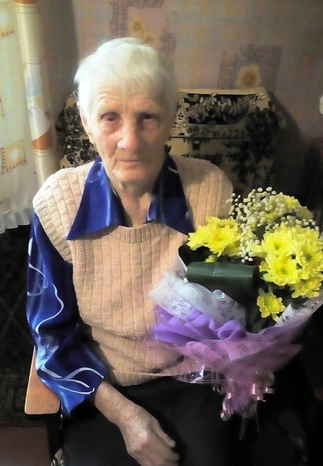
Фомина Нина
Васильевна
Родилась Нина вместе со своей сестрой-двойняшкой Валентиной в многодетной семье Овешниковых.
После окончания семилетней школы отучилась в медицинском техникуме в Великом Устюге

Slide 12
С 18 лет работала в Красноборской больнице медицинской сестрой туберкулёзного и инфекционного отделений.
Нину Васильевну из-за маленького роста и веса не пустили на передовую, она ковала победу в тылу.
Вспоминает, что перед войной врачей в Красноборске практически не было, поэтому основная нагрузка легла на фельдшеров, акушерок и медицинских сестёр. После войны Нина Фомина работала со многими известными врачами, почти четыре десятилетия отдав здравоохранению.

Slide 13
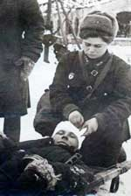
Когда разрывались снаряды В окопах и блиндажах, "Сестрица!"-взывали солдаты, Кровавые раны зажав. Умело ты их бинтовала, Тащила из боя в санбат, Спасла юных жизней немало Не ради высоких наград. Пусть годы идут вереницей, Все дальше кровавый закат, Но ты остаешься сестрицей Для всех нас - бывалых солдат.

Slide 14
Бажукова
Лидия Васильевна
Лидия Васильевна родилась в 1930 году.
Когда началась война Лидии Васильевне было 11 лет, она закончила 7 классов школы и выучилась на медицинского работника.
Лидия Васильевна вспоминает эти тяжелые годы со слезами на глазах.

Slide 15
В великом и неоплатном долгу все мы перед медицинскими работниками, трудившимися в годы ВОВ.
Трубачева Т.С.
Паршина З.В.
Дружининская К.И

Slide 16
В великом и неоплатном долгу все мы перед медицинскими работниками, трудившимися в годы ВОВ. Низко склоняем голову перед их мужеством, бесконечной добротой.
Маслова В.М.
Бажукова Л.В.
Дружининская К.И.
Куделина Ф.Н.
Трубачева Т.С.
Кузьмичёва А
.
Копылов В.И
Беляков А.Г.
Суханова Н.П.
Чупракова Л.В.
Парщина З.В.
Шестакова А.Е
Загидулина К.А..
Фомина Н.В

